Slide 1
Основи информатике за седми разред
Дугмад за навигацију у програму „MS Power Point“
Наставник: Татјана Ливњак

Slide 2
Употреба дугмади за навигацију су сљедећи корак у упознавању могућности програма „MS Power Point“.
Радна дугмад или дугмад за навигацију (енгл. Actiоn Battons) се користе да би се извршила одређена радња у презетацији, на примјер, одлазак на одређени слајд, као и за репродукцију видео и звучних садржаја.

Slide 3
Коришћењем дугмади за навигацију (енгл. Actiоn Battons) , омогућава се „скок“ са слајда на коме се дугме налази на слајд који одредимо. Да би се „скочило“ на жељени слајд, потребна је акција од стране корисника, односно клик мишем на дугме. Исто важи и за покретање видео или аудио записа и саме презентације.

Slide 4
Дугмад за навигацију налазимо у картици „Уметни“ (енгл.Insert).

Slide 5
Дугмад за предходни
и сљедећи слајд
Најчешће коришћена
акциона дугмад
Дугмад за први
и последњи слајд
Дугме за повратак
уназад
Дугме за почетни
(Home page) слајд
Дугме за покретање
видео записа
Дугме за покретање
аудио записа

Slide 6
Без дугмади за навигацију, послије пуштања презентације, слајдови иду један иза другог: 1., 2., 3 . . . Помоћу дугмади за навигацију омогућићемо да, са слајда који је изабран као ПОЧЕТНИ, можемо да идемо на било који слајд и поновно вратимо на почетну страну.

Slide 7
Постављање дугмета на слајд на примјеру презентације
Рецимо да правимо презентацију на тему „Улазне и излазне јединице рачунара“ и да та презентација има 5 слајдова:
Почетну страну – Преиферни рачунарски уређаји и
Четири слајда : улазни рачунарски уређаји, миш,излазни рачунарски уређаји и улазно – излазни рачунарски уређаји

Slide 8
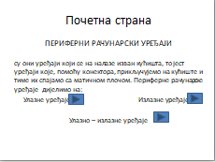
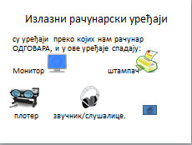
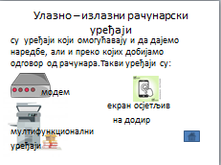
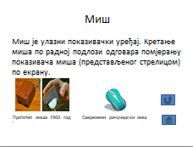
1. слајд
2. слајд
4. слајд
5. слајд
3. слајд

Slide 9
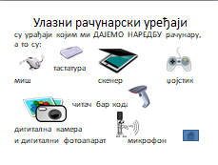
Креираћемо дугме за навигацију на слајду два (Улазни рачунарски уређаји) на први слајд (Почетна страна).

Slide 10
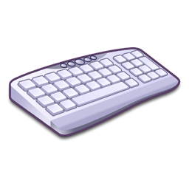
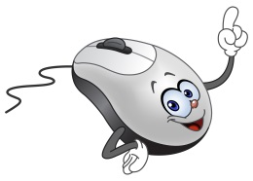
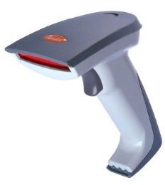
Улазни рачунарски уређаји
су урађаји којим ми ДАЈЕМО НАРЕДБУ рачунару, а то су:
тастатура
миш скенер џојстик
читач бар кода
дигитална камера
и дигитални фотоапарат микрофон

Slide 11
Kaда кликнемо на дугме
мени нестаје, а показивач
миша се мијења и добија
обилик: који нам
омогућава да „развучемо“
дугме. Чим „развучемо“
дугме, отвара се нови
прозор. Код дугмета
“Hyperlink to”
стрелицом отворимо
мени са кога бирамо опцију “Slide...“.

Slide 12
Сад се отвара нови прозору којем се
налази списак
слајдова (енгл.
Slide Title) у презентацији. Изаберемо сјад са списак, код нас „Почетна страна“ и потврдним кликом на дугме „ОК“.
Тиме смо креитали дугме за ПОЧЕТНИ слајд.

Slide 13
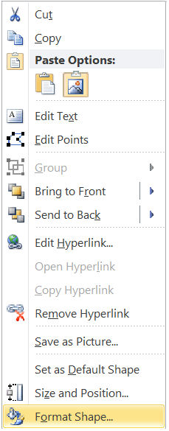
Изглед дугмета се може мијењати отварајући приручни мени тако што кликнемо десни клик на дугме и бирамо опцију:

Slide 14
Исту радњу изводимо на слајдовима:
Излазни рачунарски уређаји и
Улазно - излазни рачунарски уређаји

Slide 15
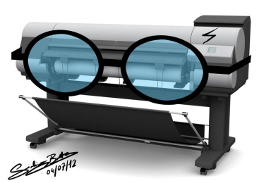
Излазни рачунарски уређаји
су уређаји преко којих нам рачунар ОДГОВАРА, а то су:
монитор штампач
плотер звучник/слушалице

Slide 16
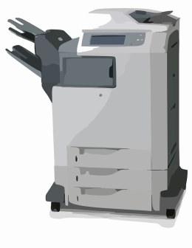
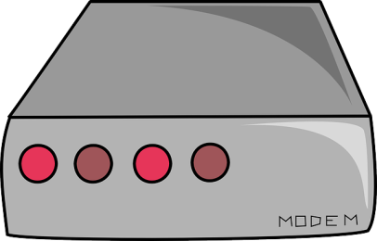
Улазно – излазни рачунарски уређаји
су уређаји који омогућавају и да дајемо наредбе, али и преко којих добијамо одговор од рачунара. Такви уређаји су:
модем екран осјетљив на додир
мултифункционални уређај

Slide 17
Сљедећи корак је да на слајду „Почетна страна“ направимо дугмад за слајдове:
Улазни рачунарски уређаји
(ово дугме није потребно креирати, јер се овај слајд(2) налази иза слајда (1) и рачунар га самог покрене на клик, али је изглед слајда љепши)
Излазни рачунарски уређаји и
Улазно - излазни рачунарски уређаји

Slide 19
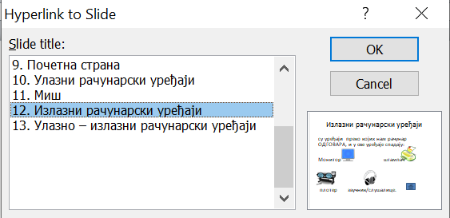
Бирамо акционо дугме и понављамо поступак.
Једнина разлика је
у прозору гдје са
списка слајдова
бирамо слајд за
који правимо везу,на
примјер за слајд „Излазни рачунарски уређаји“ .

Slide 20
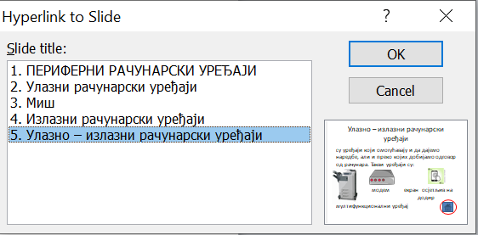
Односно, за слајд „Улазно – излазни рачунарски уређаји“

Slide 21
ПЕРИФЕРНИ РАЧУНАРСКИ УРЕЂАЈИ
су они уређаји који се на налазе изван кућишта, то јест уређаји које, помоћу конектора, прикључујемо на кућиште и тиме их спајамо са матичном плочом. Дјелимо их:
Улазне уређаје Излазне уређаје
Улазно – излазне уређаје

Slide 22
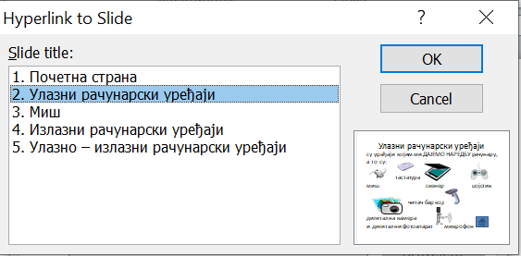
Остало је да још дугмадима повежемо слајд „Улазни рачунаски уређаји“ и „Миш“.
Ова два слајда ћемо повезати дугметом „Назад“ , које ће нам дозволити да се вратимо на слајд „Миш“. Из списка прозора бирамо слајд „Улазни рачунарски уређаји“ за који „вежемо“
слајд „Миш“.

Slide 24
Mиш
је најбитнији и најчеђће коришћен улазни показивачки уређај . Кретање миша по радној подлози одговара помјерању показивача миша (представљеног стрелицом) по екрану.
Савремени рачунарски миш
Прототип првог рачунарског миша 1960.

Slide 25
На овај начин смо дугмадима за навигацију повезали све слајдове. Покретањем презентације и коришћењем дугмади, кликањем на њих, мијењамо начин приказивања редослиједа слајдова.

Slide 26
За домаћи задатак консултујте се са својим предметним наставником.
Хвала на пажњи.

